Slide 1
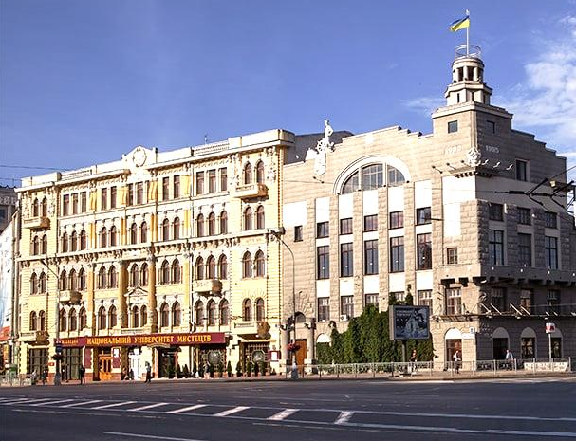

Slide 2
1887 130 років 2017
Бібліотека нашого
університету є однією з найстаріших, крупних музичних бібліотек України.

Slide 3
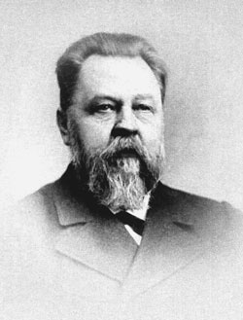
Історичні події
Вона створена у 1887 році. Ініціатором цього рішення був відомий диригент і піаніст, а в майбутньому ректор консерваторії Ілля Ілліч Слатін (1845-1931).

Slide 4
Історичні події
Музичне училище під
керівництвом І. І. Слатіна
поступово розвивається, разом з ним росте і бібліотека.
Придбаються ноти, книги,
бібліотечний інвентар.
Абонемент 1960 рік

Slide 5
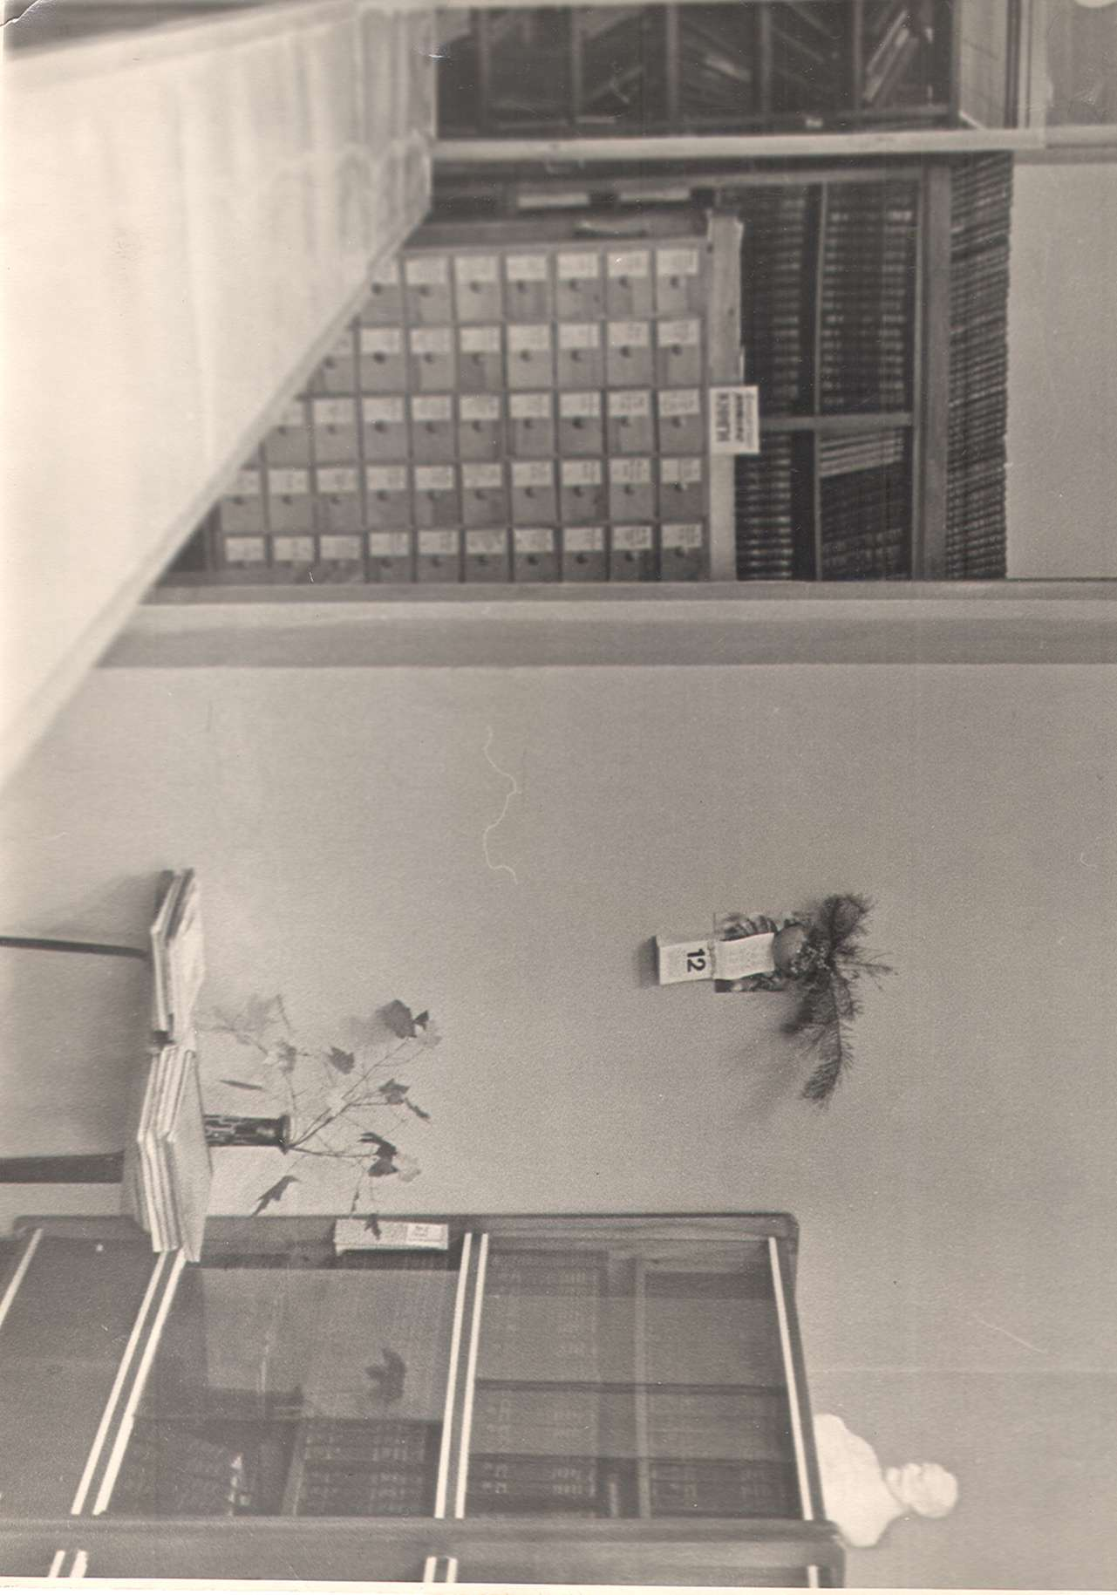
Історичні події
Постає питання про необхідність відкриття консерваторії,
що було зроблено
2 травня 1917 року.
Фото абоніменту 19
Абонемент 1960 рік

Slide 6
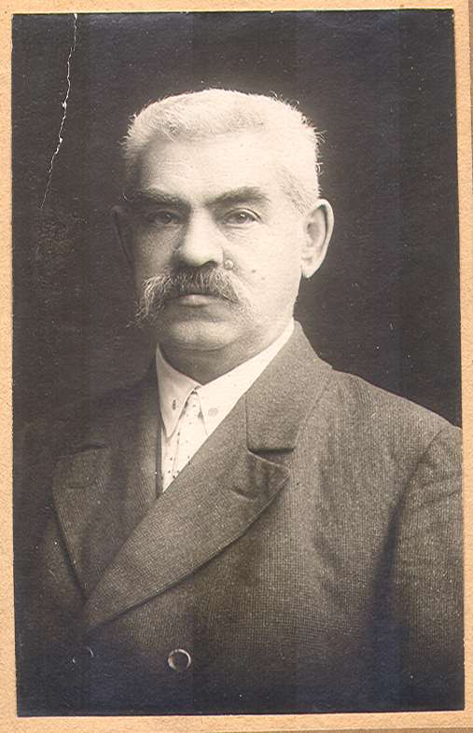
Імена , які стали легендою
Зусиллям Д. Катанського
та дирекції було збережено
фонд бібліотеки в тяжкі передреволюційні часи.
Катанський Д.
Очолював бібліотеку з 1907-1917рр.

Slide 7
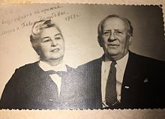
Імена, які стали легендою
З 1943 по 1963 рр. очолювала
бібліотеку Марія Дмитрівна
Корабльова.
В роки Другої світової війни,
вона самовіддано рятувала фонд нашої бібліотеки
від окупантів.
Подружжя:
Корабльова Д.
Голубєв П. В.

Slide 8
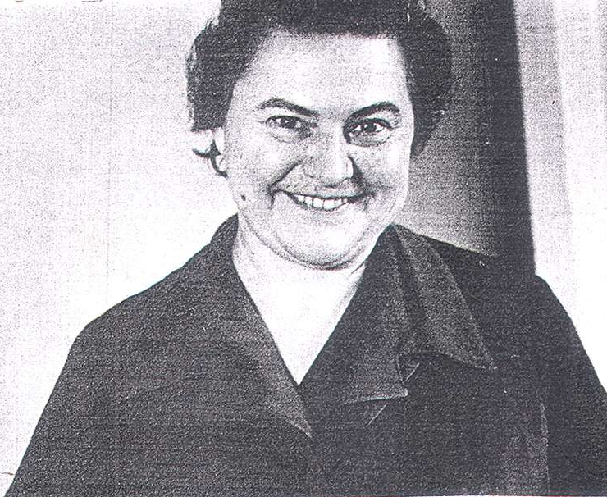
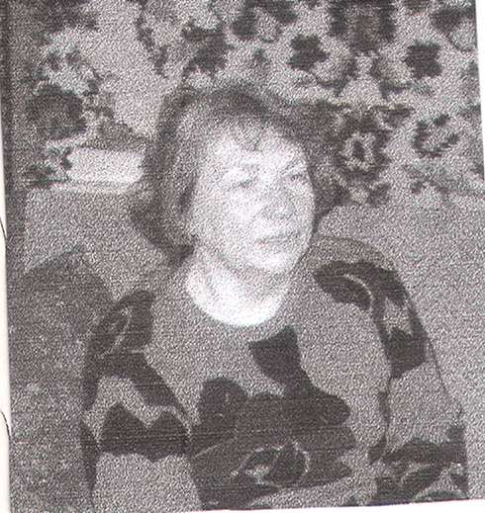
ДОВГІ РОКИ ПЛІДНО ПРАЦЮВАЛИ В БІБІЛОТЕЦІ
Опришко Галина Антонівна
працювала з 1963-1980 рр.
Лукашова Алла Михайлівна
керівник бібліотеки 1963-1980 рр.

Slide 9
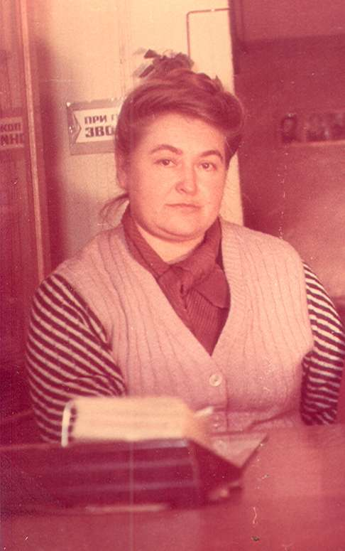
ДОВГІ РОКИ ПЛІДНО ПРАЦЮВАЛИ В БІБІЛОТЕЦІ
Корінчук Ольга Іванівна.
Керівник бібліотеки
З 1980- 2004 рр.
Волощенко Евгенія Ігновна
Провідний бібліотекар
З 1968-1993 рр.

Slide 10
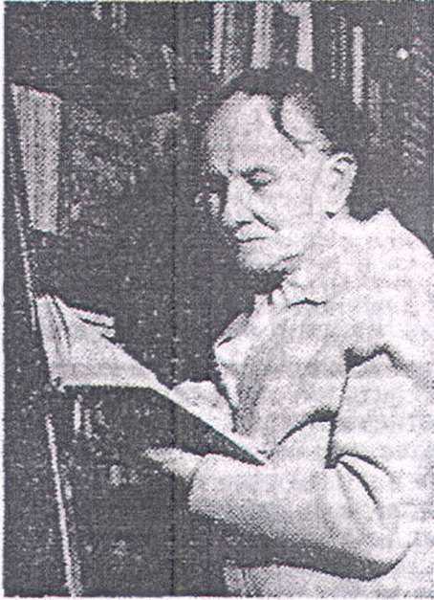
Імена, які стали легендою
Починаючи з 1945 року вона створювала бібліотеку з «першої книги», які купувала на свою маленьку зарплатню, доки комплектування бібліотеки налагодилось. Все її життя, думки, почуття були віддані читачам, театру, театральній освіті.
Чеботарьова Марія Андріївна
1945-1986 рр.

Slide 11
Імена, які стали легендою
Уварова Жозефіна Абрамівна
Багато років вона очолювала абонемент і займалася масовою роботою.
Це цікаві виставки, обзори. читацькі конференції.
Самовіддана праця, любов до бібліотечної справи, доброзичливість небайдужість до людини здобули глибоку пошану серед студентів і викладачів вузу.
Уварова Жозефіна Абрамівна
1962-1999 рр.
провідний бібліотекар

Slide 12
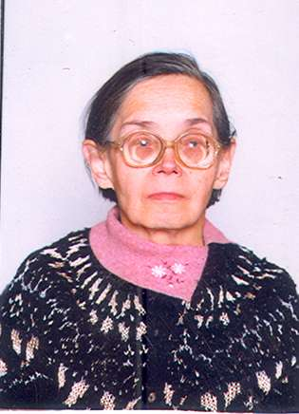
Імена, які стали легендою
37 років працювала в бібліотеці,
була освіченою, професійно грамотною,
знала декілька мов, мала енциклопедичні
знання. Дуже чуйно ставилася до читачів та ретельно допомогала
їм у вирішенні інформаційних та
бібліографічних запитів.
Своєю самовідданою працею, доброзичливим
відношенням до людей заслужила вдячність
і повагу колег і працівників вузу.
Камінська Надія Костянтинівна
бібліотекар-бібліограф
працювала з 1966-2003 рр.

Slide 13
Історичні події
У 1963 році консерваторію було об’єднано з театральним інститутом, фонд бібліотеки поповнюється театральною літературою.
А в 2012 році кабінет театру стає філіалом бібліотеки. Таким чином, вона стає музично-театральною бібліотекою університету.

Slide 14
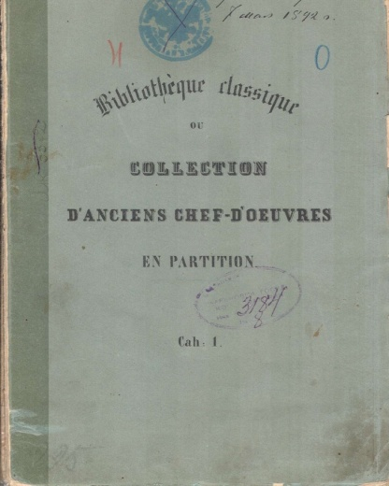
Історія фонду
У бібліотеці зберігаються рідкісні видання XIX- початку ХХ століття з дарчими надписами, автографами видатних музикантів, вони складають найціннішу частину фонду.

Slide 15
Історія фонду
Підпис автора:
Глазунова О.

Slide 16
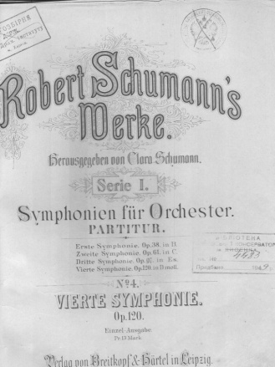
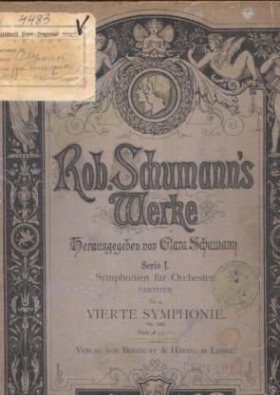
Історія фонду
Рідкісні ноти

Slide 17
Історія фонду
Рідкісні видання зберігають історію консерваторії, бібліотеки. Це наша гордість і самобутність.

Slide 18
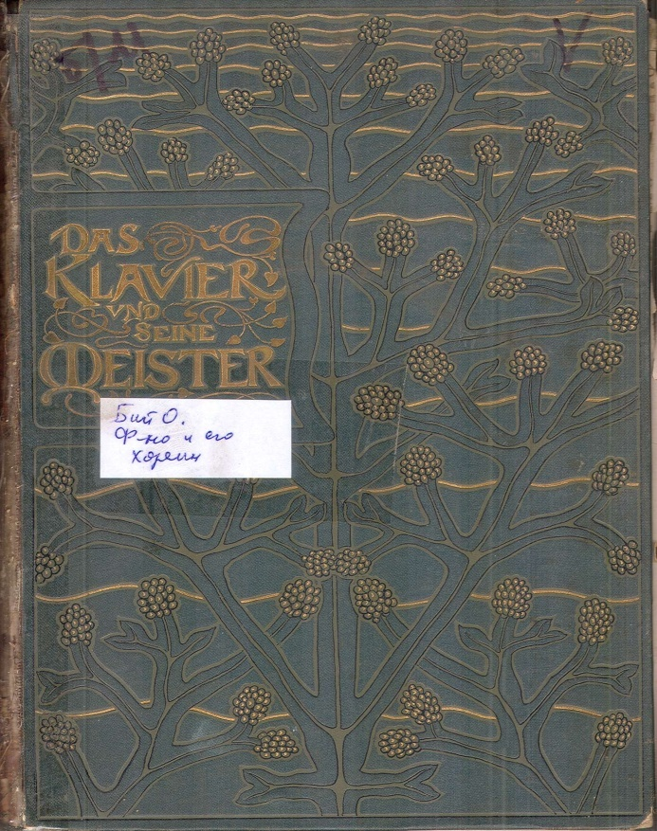
Історія фонду
Рідкісні книги іноземною мовою
Бий О. Фортепіано і
його господар. Історія інструменту, а також історія виконавства. Відомі піаністи.

Slide 19
Історія фонду
Рідкісні книги іноземною мовою
Брендель, Франц. Історія музики Італії, Іспанії, Франції з часів раннього християнства до сучасності. Лейпциг : Генрих Матес, 1975.
,
Т.1, кн.1 :Музична східньо-християнська музика. Музика трубадурів і мінезингерів. Старофранцузька школа. Нідерландська музика. Музичне мистецтво під впливом протилежних культурних течій. Мистецтво Китая, Японії, Ефіопії, Азії. Т.1, кн.2 : Середньовічна музика.

Slide 20
Історія фонду
Рідкісні книги з колекції І.М.Міклашевського
,
Авенариус В.П. Создатель русской оперы, Михаил Иванович Глинка : биогр. повесть. СПб., 1903
Корганов В. Д. Бетховен: биогр. этюд. СПб.,М.,1910
Фамицын А.С. Музыкальные инструменты русского народа : исторический очерк. СПб., 1891.

Slide 21
Історія фонду
Рідкісні книги з історії мистецтва
,
Гнедич П. П. История искусств : зодчество, живопись, ваяние : в 3т. СПб., 1897.

Slide 22
Історія фонду
Зберігаються колекції відомого музикознавця І. М. Міклашевського, та інших відомих музичних діячів, рукописи наукових , дипломних праць, дисертації тощо.

Slide 23
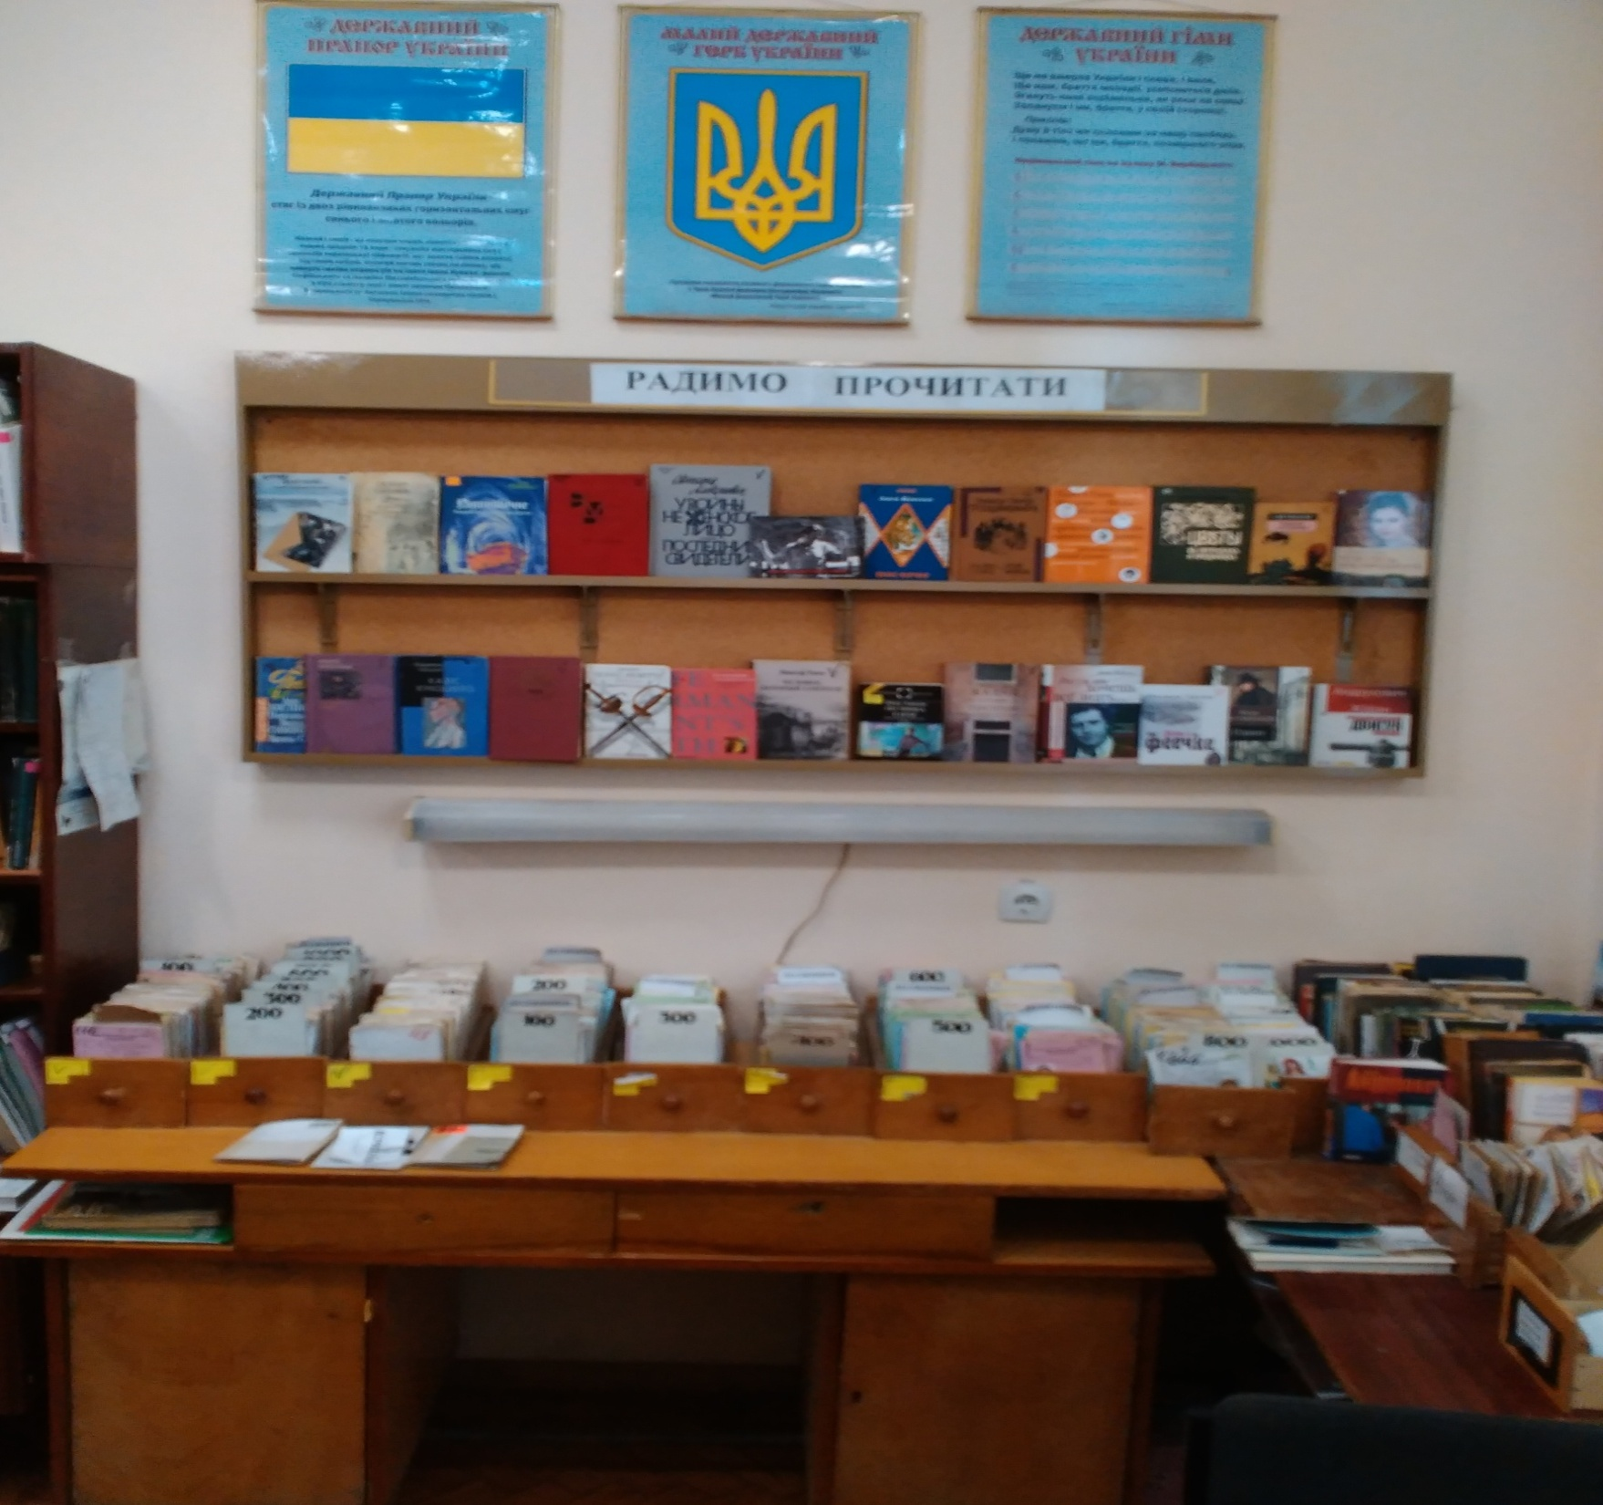
Історія фонду
Цілий ряд періодичних видань:
Артист (1889-1895)
Русская музыкальная газета (1895-1916)
Музыкальный современник (1915-1917)
Ежегодник императорских
театров (1891-1916).
,

Slide 24
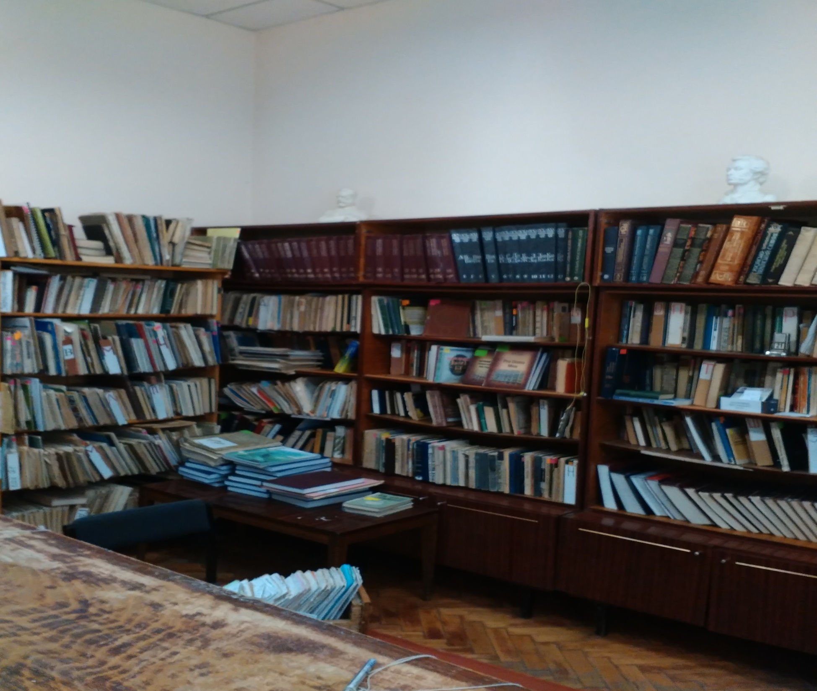
Історія фонду
З плином часу бібліотека поповнювалась новими цікавими виданнями.
Сьогодні фонд бібліотеки нараховує 158812 тис. друкованих видань.
Абонемент 2017 рік

Slide 25
Нові надходження
ноти
Нові надходження
ноти
АБОНІМЕНТ, каталоги
АБОНІМЕНТ

Slide 26
Нові надходження
ноти
Нові надходження
ноти
АБОНІМЕНТ, каталоги
АБОНІМЕНТ

Slide 27
Нові надходження
книги
Нові надходження
ноти
АБОНІМЕНТ, каталоги
АБОНІМЕНТ

Slide 28
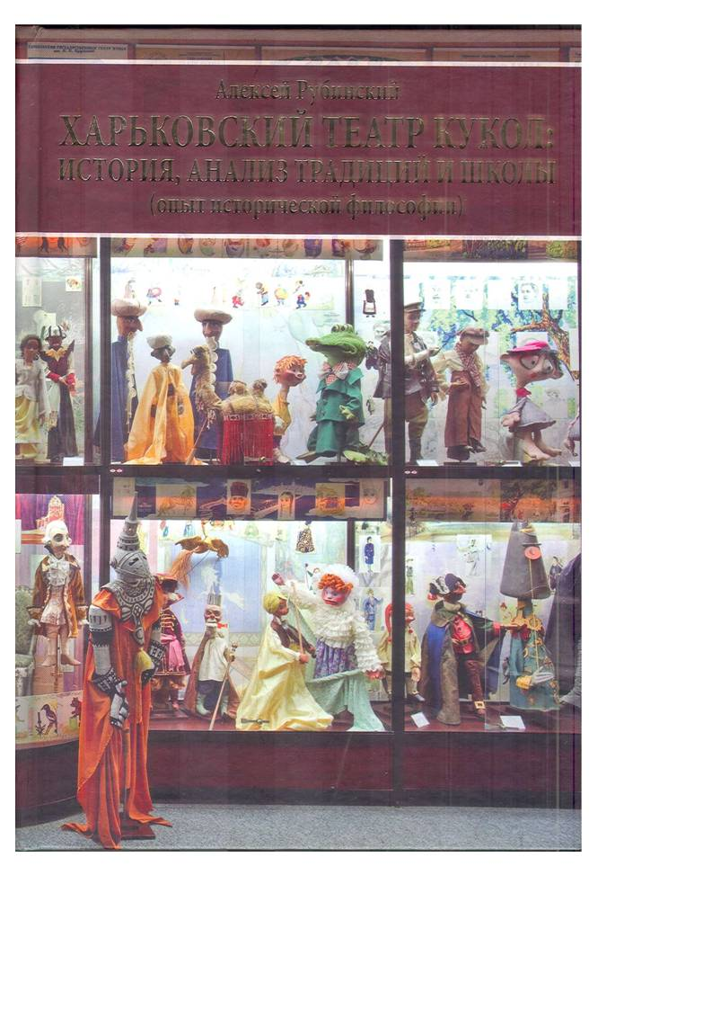
Нові надходження
книги
Нові надходження
ноти
АБОНІМЕНТ, каталоги
АБОНІМЕНТ

Slide 29
Нові надходження
книги
Нові надходження
ноти
Серія:
Біографія і бібліографія
видатних музикантів
АБОНІМЕНТ, каталоги
АБОНІМЕНТ

Slide 30
Фахові наукові видання університету
Нові надходження
ноти
Проблеми взаємодії мистецтва, педагогіки та теорії і практики освіти : зб. наук. пр.
1994-2017…
Аспекти історичного Музикознавства : зб. наук. пр.
1998-2017…
АБОНІМЕНТ, каталоги
АБОНІМЕНТ

Slide 31
Фахові наукові видання університету
Нові надходження
ноти
Когнітивне музикознавство : матеріали магістерських читань 2000-2017…
Магістерські читання : матеріали конференцій
2000-2017…
АБОНІМЕНТ, каталоги
АБОНІМЕНТ

Slide 32
АБОНЕМЕНТ, КАТАЛОГИ
Історичні події
Бібліотека театрального відділення 2017 рік
Бібліотека - серце кожного навчального закладу. Вона приймає участь у подіях університету. За допомогою традиційних засобів, та сучасних технологій: комп’ютерів з доступом до інтернету, принтерів і сканеру допомагає в учбовому процесі.
Кількість читачів – 1450, відвідань – 46,338 тис. за рік.
АБОНІМЕНТ

Slide 33
АБОНЕМЕНТ, КАТАЛОГИ
ФОНД
Зорієнтуватись у фонді допомагає система каталогів : Алфавітний книжний; Систематичний каталог книг і статей ; Нотний систематичний каталог; Картотеки: Праці викладачів; Історія ХНУМ; Авторефератів дисертацій; Магістерських праць тощо.
На сьогодення фонд бібліотекі сягає …. Із них книги , ноти
АБОНІМЕНТ

Slide 34
Протягом усього існування і по сей
день у бібліотеці працюють освічені професіонали, завдяки яким зберігається і росте фонд бібліотеки, надається допомога у творчій,
науковій роботі викладачам і студентам .
Запрошуємо до співпраці.

